Slide 1


Internet banking

Slide 2
Техническое задание
Без авторизации можно посмотреть информацию о банке и список новостей банка.
Клиент может иметь несколько счетов, к каждому из которых может быть привязано несколько карт. Клиент может переводит денежные средства с одного счета на другой, в том числе и другим клиентам. Клиент может осуществить платеж, заблокировать счет, карту, посмотреть выписки своих платежей. Клиент может отправлять запросы Администратору на разблокировку счета/карты. Предусмотреть возможность пополнения счета.
Администратор обрабатывает запросы клиентов, может просматривать статистику и отчеты о пользователях и операциям. Администратор может рассылать новые предложения банка и новости как отдельным клиентам, так и всем сразу

Slide 3
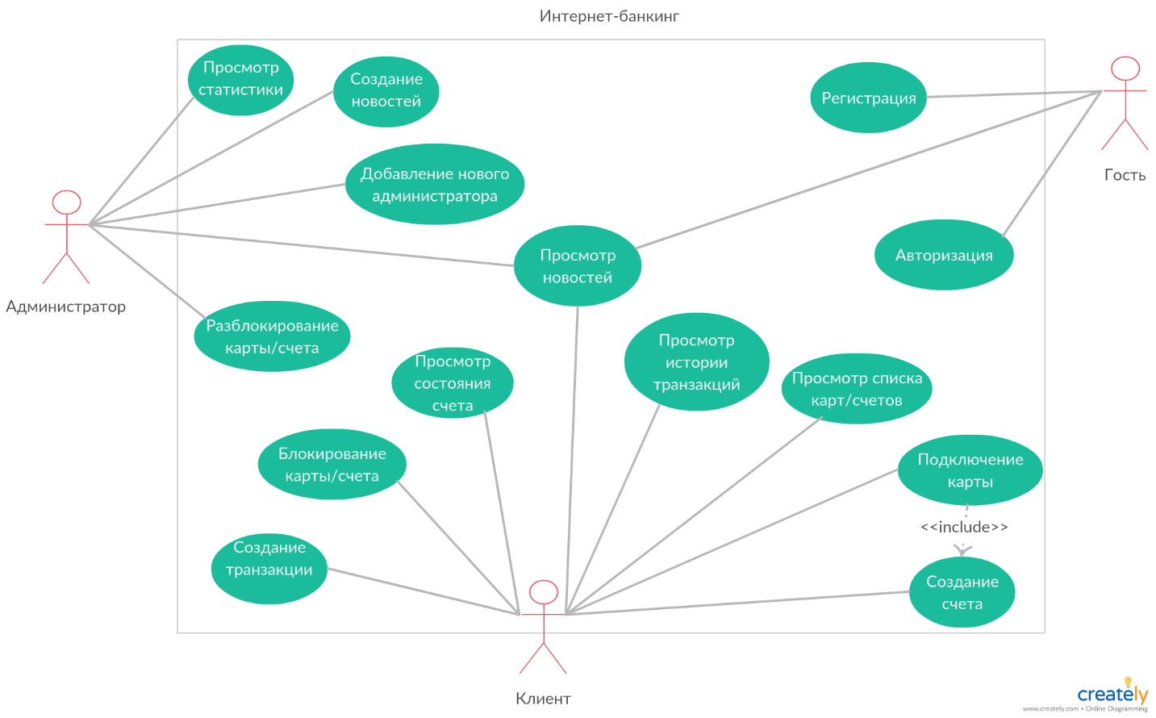
Use case diagram
Предусмотреть возможность пополнения счета.

Slide 4
Стек технологий
Maven
Java 8
Spring Boot, Spring Data, Spring Web, Spring Security, Spring Cloud (Eureka)
PostgreSQL
Swagger 2

Slide 5
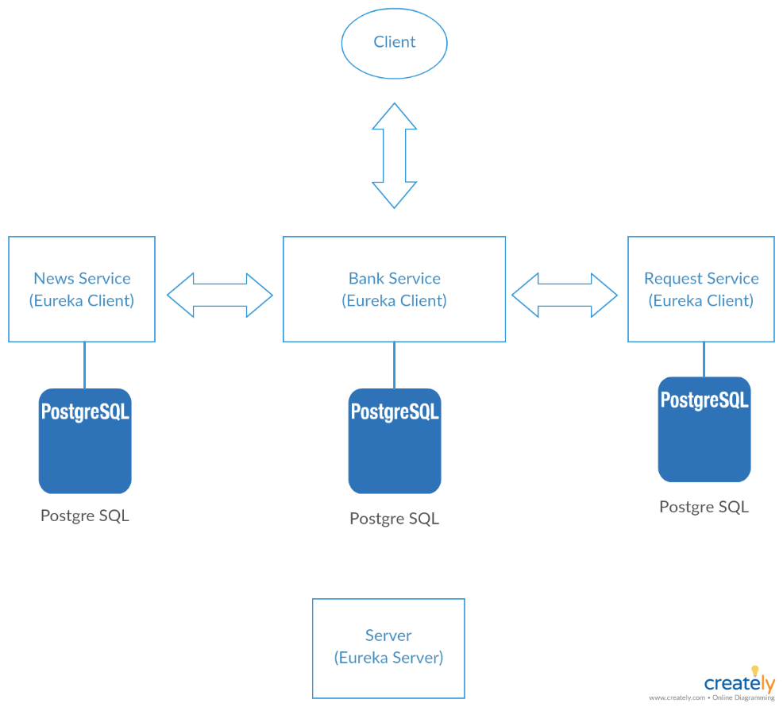
Архитектура приложения

